Slide 1


Slide 2

LA LEY CELESTIAL DE LA BENEFICENCIA Y SU PROPÓSITO
Juan 6:1-15

Slide 3

“
Cuando alzó Jesús los ojos, y vio que había venido a él gran multitud, dijo a Felipe: ¿De dónde compraremos pan para que coman estos? […]. Felipe le respondió: Doscientos denarios de pan no bastarían para que cada uno de ellos tomase un poco.
”
(Juan 6:5-7)

Slide 4

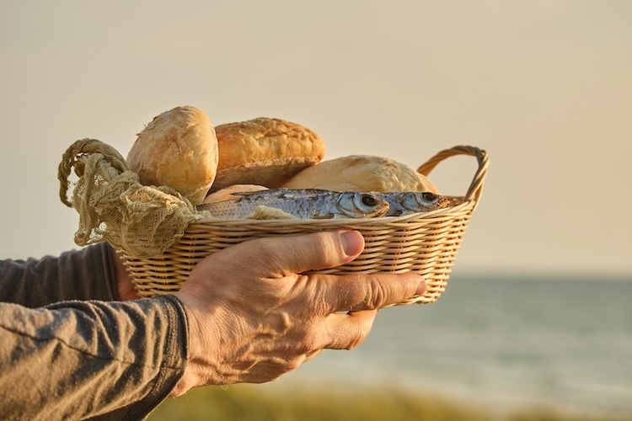
LOS PEDIDOS DE DIOS NOS CONDUCEN A DOS VERDADES IMPORTANTES:
Vivimos para servir a las necesidades del mundo: “Para que coman estos” (v. 5).

Slide 5

“
“La búsqueda del bien de los demás es el camino por el que puede hallarse la verdadera felicidad. […] Cuanto más desprendido sea su espíritu tanto más feliz será porque está cumpliendo el propósito de Dios para él. Así es como respira la atmósfera de Dios, la que lo llena de gozo. […].
”
(Consejos sobre mayordomía cristiana, p. 27)

Slide 6
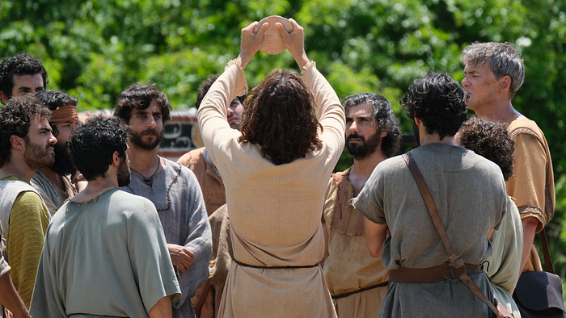
LOS PEDIDOS DE DIOS NOS CONDUCEN A DOS VERDADES IMPORTANTES:
El Señor es quien coopera con nuestro trabajo en pro de los necesitados: “¿De dónde compraremos pan […]?” (v. 5)

Slide 7


RESULTADOS DE ATENDER LOS PEDIDOS:
1. Nosotros mismos somos beneficiados.
2. Nos asemejamos más a Cristo.

Slide 8
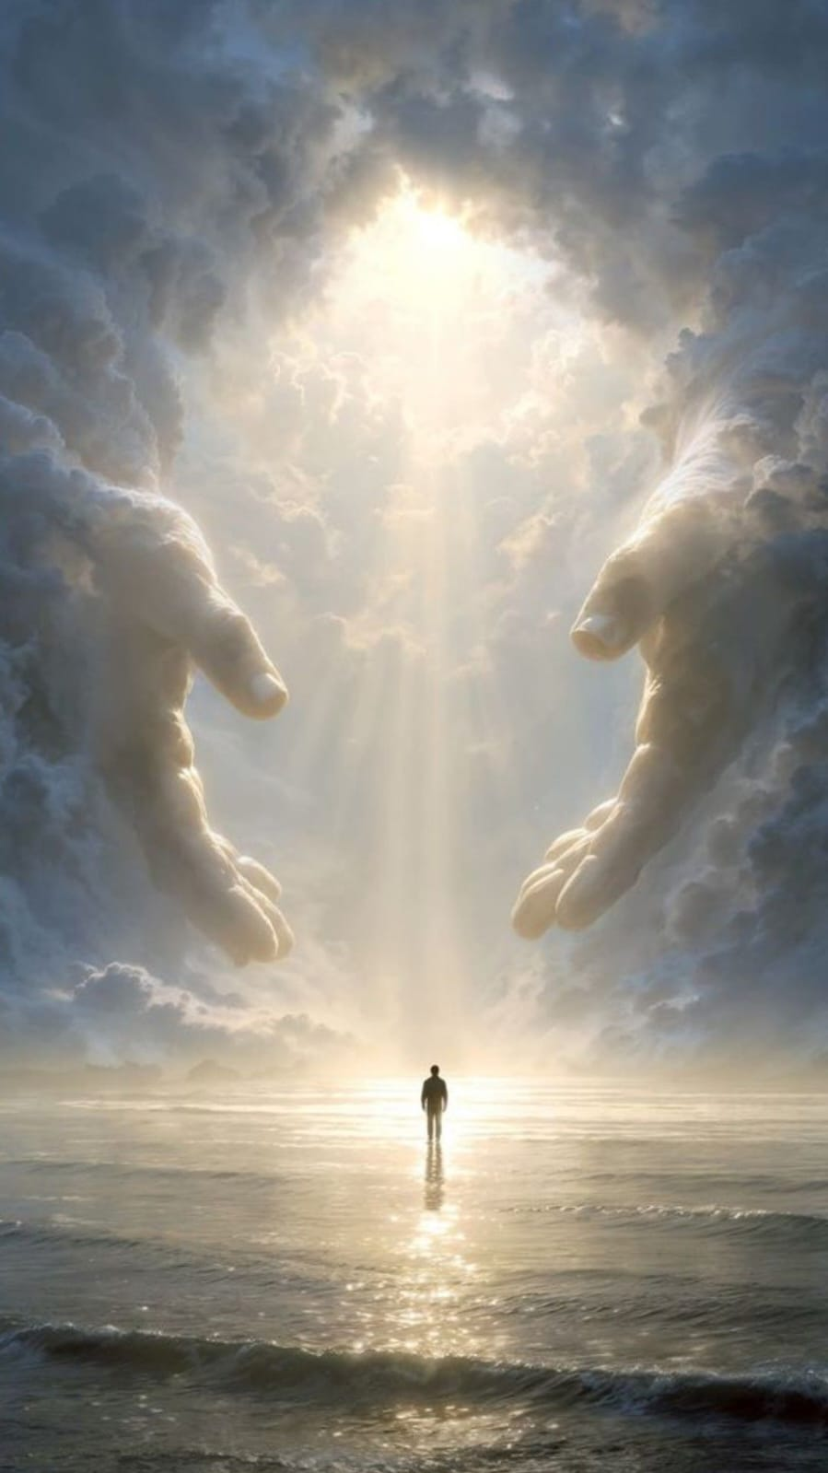
OBJETIVOS DE LOS PEDIDOS DE DIOS:
1. Revelar nuestra impotencia ante los desafíos.
2. Revelar y perfeccionar el carácter.
3. Revelar su omnipotencia.

Slide 9
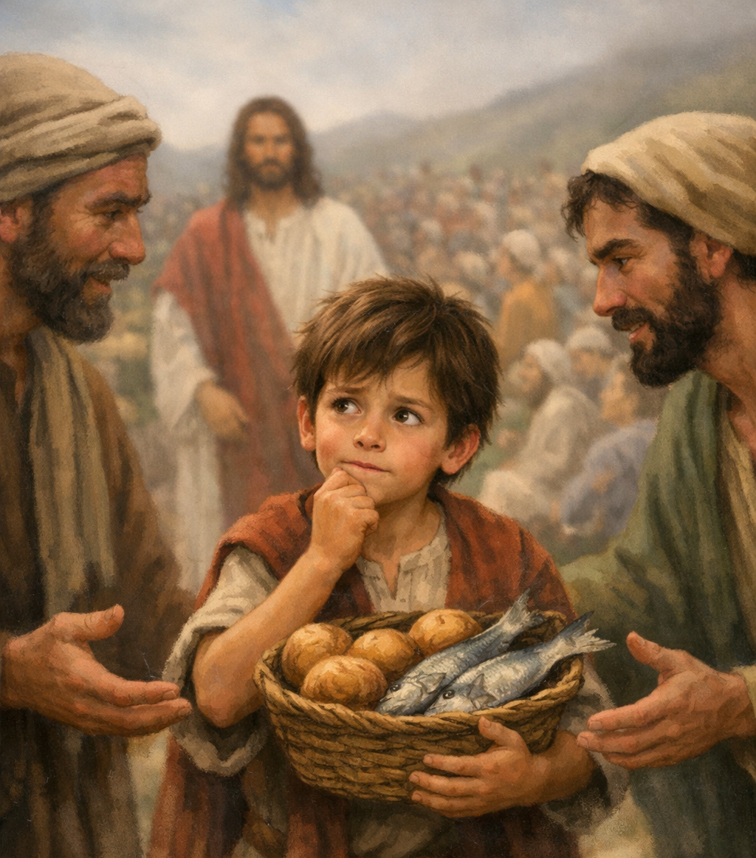
ENTREGA HUMANA: ¿MOTIVADA POR IMPULSOS O PRINCIPIOS?
Juan 6:8

Slide 10
Lucha desigual:
“El egoísmo es el impulso humano más poderoso y más generalizado, y debido a esto la lucha del alma entre la simpatía y la codicia constituye una prueba desigual; porque mientras el egoísmo es la pasión más fuerte, el amor y la benevolencia son con mucha frecuencia los sentimientos más débiles, y por regla general el maligno gana la victoria”
(Consejos sobre mayordomía cristiana, p. 28).

Slide 11
Seguir los impulsos es peligroso:
“Por lo tanto, al dar nuestro trabajo y nuestros dones a la causa de Dios, es peligroso dejarse controlar por los sentimientos o el impulso […]. Si estamos dominados por el impulso o por la mera simpatía humana, en ese caso bastarán unas pocas ocasiones cuando nuestra preocupación por el prójimo sea pagada con ingratitud, o cuando nuestros donativos sean mal empleados o malgastados, para que se hielen las fuentes de nuestra benevolencia [...]”
(Consejos sobre mayordomía cristiana, p. 28).

Slide 12
¿Por qué se multiplican los pedidos?
“Muchos de los hijos de Dios están en peligro de dejarse prender en la trampa de la mundanalidad y avaricia. Deberían comprender que es la misericordia divina la que multiplica las solicitudes de recursos. Deben serles presentados blancos que despierten su benevolencia, o no podrán imitar el carácter del gran Modelo”
(Consejos sobre mayordomía cristiana, p. 16).

Slide 13
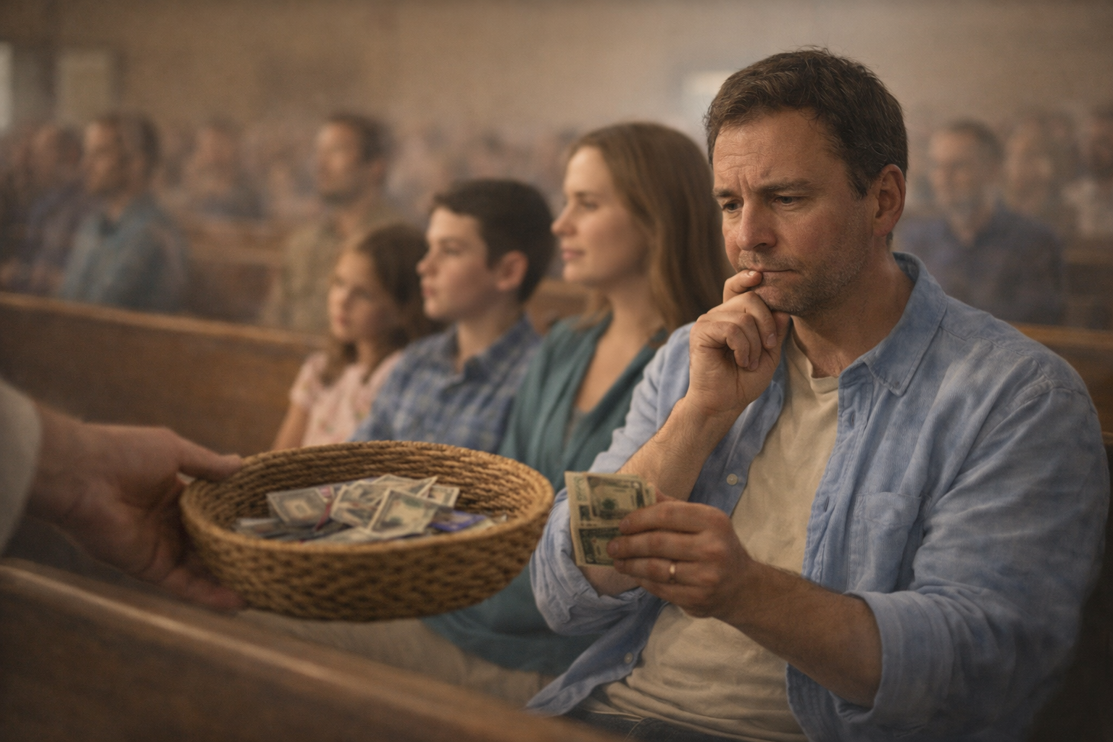
Impedimentos para la entrega:
Tememos hacer entregas porque implican SACRIFICIOS y RIESGOS. Pero cuando resolvemos no correr riesgos, o no hacer sacrificios, elegimos no conocer el poder de Dios; no ayudar a otros; no crecer en la fe y en la gracia.

Slide 14
¿Cuál debe ser la prioridad de la entrega?
“Mas buscad primeramente el reino de Dios y su justicia, y todas estas cosas os serán añadidas”
(Mateo 6:33).

Slide 15
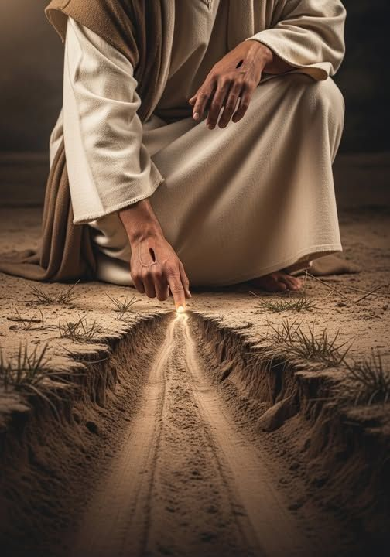
Nuestra motivación para la entrega: La seguridad de que el Señor cuida de nuestras necesidades:
“Encomienda a Jehová tu camino,
y confía en él; y él hará” (Salmo 37:5).
“Y el mundo pasa, y sus deseos; pero el que hace la voluntad de Dios permanece para siempre”
(1 Juan 2:17).

Slide 16
A QUÉ ENTREGA DIOS LO ESTÁ INVITANDO HOY?

